Slide 1
Våld i nära relationer

Slide 2
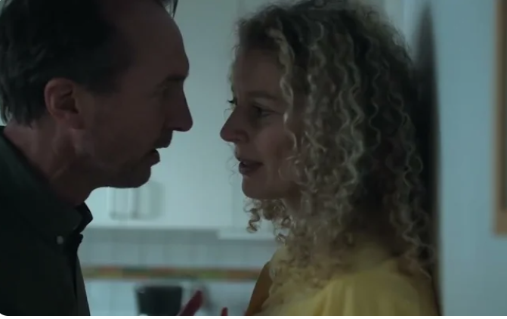
https://www.youtube.com/watch?v=DZLWLHdwwEM&pp=ygUOdsOlbGRzc3BpcmFsZW4%3D

Slide 3
Målgrupp | Lagstiftning och nationella riktlinjer
Barnets rättigheter | Lagen om Förenta nationernas konvention om barnets rättigheter, Hälso- och sjukvårdslagen kap 5 § 6 samt Patientlagen kap. 10 och 11 Barnkonventionen är lag sedan 1/1 2020. Det åligger hälso- och sjukvården att prioritera, skydda och säkerställa barnets rättigheter i alla delar av verksamheten.
Barn som far illa | Socialtjänstlagen 19 kap. 1 § och Patientsäkerhetslagen 6 § 5 Var och en inom hälso- och sjukvården är skyldiga att genast anmäla till socialnämnden om de i sin verksamhet får kännedom om eller misstänker att ett barn far illa.
 | Barnafridsbrott 4 kap. 3 § brottsbalken (BrB) Det är straffbart att låta barn bevittna exempelvis våld, hot eller sexuella övergrepp mellan närstående, eftersom det enligt forskning innebär ökad risk att drabbas av både psykisk och fysisk ohälsa. Hälso- och sjukvård och tandvård har anmälningsplikt vid våld i nära relationer där det finns närstående barn.

Slide 4
Målgrupp | Lagstiftning och nationella riktlinjer
Våld i nära relationer | Hälso- och sjukvårdslagen kap 5 § 1 och Tandvårdslagen 2-3 §§ Hälso- och sjukvård och tandvård ska bedrivas så att den uppfyller kraven på god vård.
 | Socialstyrelsens föreskrifter och allmänna råd om våld i nära relationer för hälso- och sjukvården samt tandvården (HSL-FS 2022:39) Vårdgivare ska fastställa rutiner när och hur personalen ska fråga om våld. Vårdgivare ska fastställa rutiner för hur barns behov av information, råd och stöd ska beaktas. Vid misstanke om våld eller andra övergrepp ska vårdgivaren se till att hälso- och sjukvårdspersonalen: Beaktar vilka behov den vuxna kan ha av vård, såväl fysiskt som psykiskt, med anledning av våldet. Informera om möjlighet till vård inom hälso- och sjukvården, stöd och hjälp från socialtjänsten samt kontakt med frivilligorganisationer. Hjälper den vuxna att få kontakt med socialtjänsten om denne samtycker till det, och Ta reda på om det finns närstående barn i den vuxnas familj och göra anmälan till socialtjänsten enligt 19 kap. 1 § socialtjänstlagen.

Slide 5
Barnfridsbrott (1/7 2021)
Bevittna våld
Misstänker vi våld i nära relationer där det finns barn
är det automatiskt anmälningsplikt till socialnämnden.
Det är straffbart att låta ett barn bevittna eller utsätta
barnet eller en närstående till barnet för våld eller andra övergrepp.
Bevittna innebär i att barnet ska ha sett eller hört de väsentliga delarna av brottet.
Det finns inget krav på att barnet förstår att det som händer utgör ett brott eller att barnet kan ge uttryck för sin upplevelse.

Slide 6
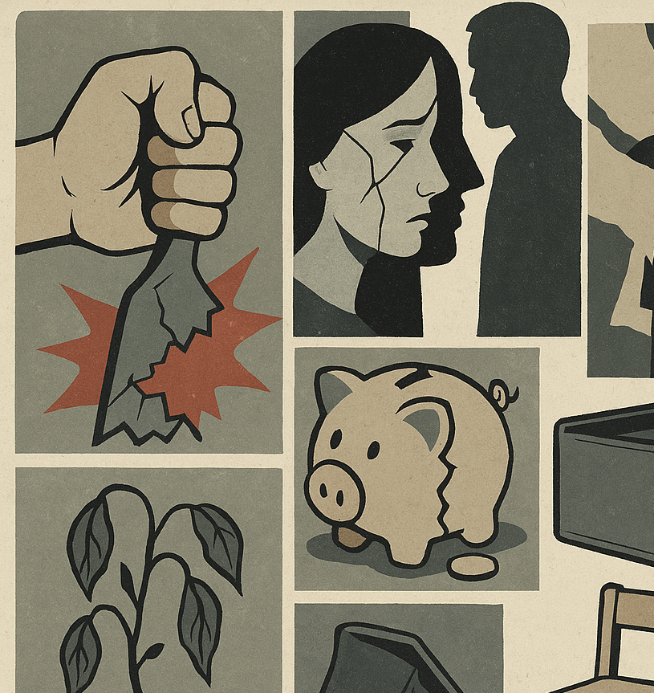
Olika kategorier av våld
Försummelse och vanvård
Fysiskt våld
Psykiskt våld
Latent våld
Sexuellt våld
Materiellt våld
Digitalt våld
Ekonomiskt våld
Hedersrelaterat våld och förtryck
Könsstympning
Prostitution och människohandel

Slide 7
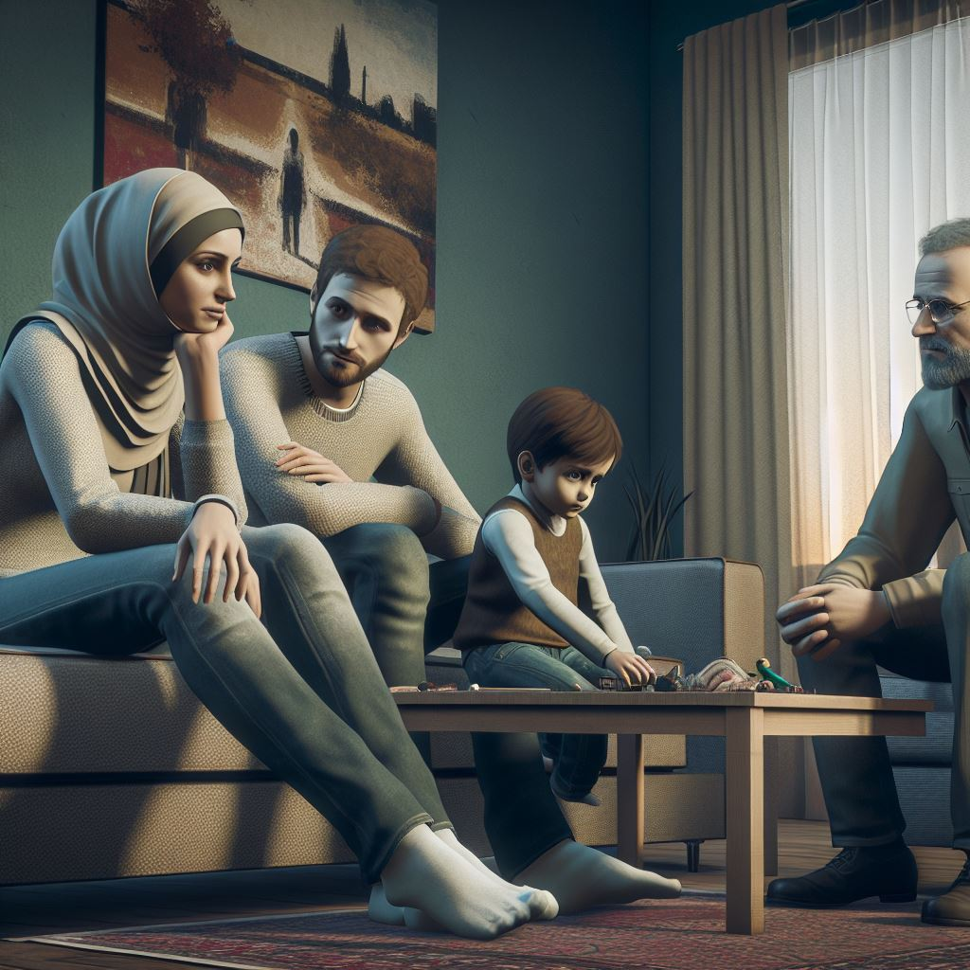
Ett allvarligt problem i Sverige
Omkring 11 000 kvinnor uppskattas vara sjukskrivna på grund av våld i nära relationer
Runt 17 kvinnor mördas varje år i Sverige
av en man som de haft en nära relation med.
Hälften av de (icke-gängrelaterade) mord som begås årligen i Sverige är män som dödar kvinnor och morden sker oftast i samband med en separation.

Slide 8
Hur vanligt är sexuella övergrepp?
Utsatt för sexuellt våld någon gång i livet:
42 % av alla kvinnor
15 % av alla män
NCK (2014) Våld och hälsa
Utsatt för sexualbrott det senaste året:
6,3 % av alla kvinnor
1,0 % av alla män
BRÅ (2024) Nationella trygghetsundersökningen

Slide 9
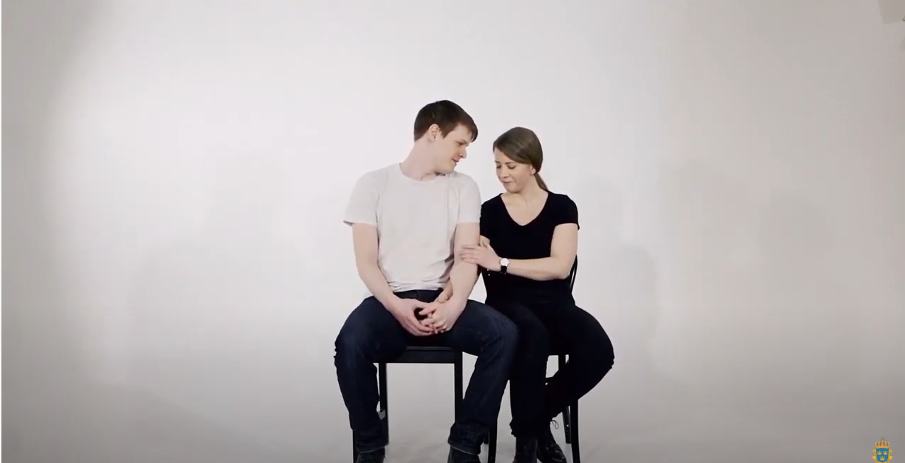
https://www.youtube.com/watch?v=k7vGGcMAJYY

Slide 10

Varför lämnar hen inte?
Den våldsutsatta kan:
vara psykiskt nedbruten och orkar inte ta tag i situationen.
fortfarande älskar sin partner och hoppas att hen ska ändra sig.
tro att barnen mår bäst av att få bo med båda sina föräldrar.
inte försörja sig själv och/eller saknar ekonomisk trygghet.
har inga vänner/släktingar att vända sig till för stöd och hjälp.
vågar inte lämna sin partner av rädsla för att hen kommer att söka upp personen igen.
känna att hen åtminstone har "koll" på sin partner och hens humör om personen stannar.
tror inte samhällets resurser kan skydda personen.

Slide 11
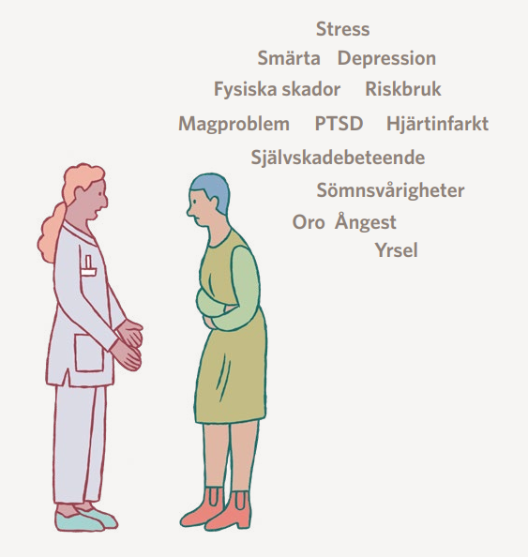
Fysiska hälsoeffekter
Negativa följder för den fysiska, psykologiska, beteendemässiga, sexuella och reproduktiva hälsa.
Huvudvärk, smärta i axlar eller nacke, yrsel
Kroniska smärtsyndrom, fibromyalgi, magkatarr, mag- och tarmsjukdomar, nedsatt fysisk funktionsförmåga och funktionsnedsättning

Slide 12
Psykiska hälsoeffekter
Oro, ångest, rädsla, depression
Ät- och sömnstörningar
Känslor av skam och skuld
Fobier och paniksyndrom
Fysisk inaktivitet
Låg självkänsla
Riskfyllt sexuellt beteende
Posttraumatiskt stressyndrom
Psykosomatiska sjukdomar
Självtillfogade skador och risk för självmord
Skadligt bruk av alkohol och narkotika, rökning

Slide 13
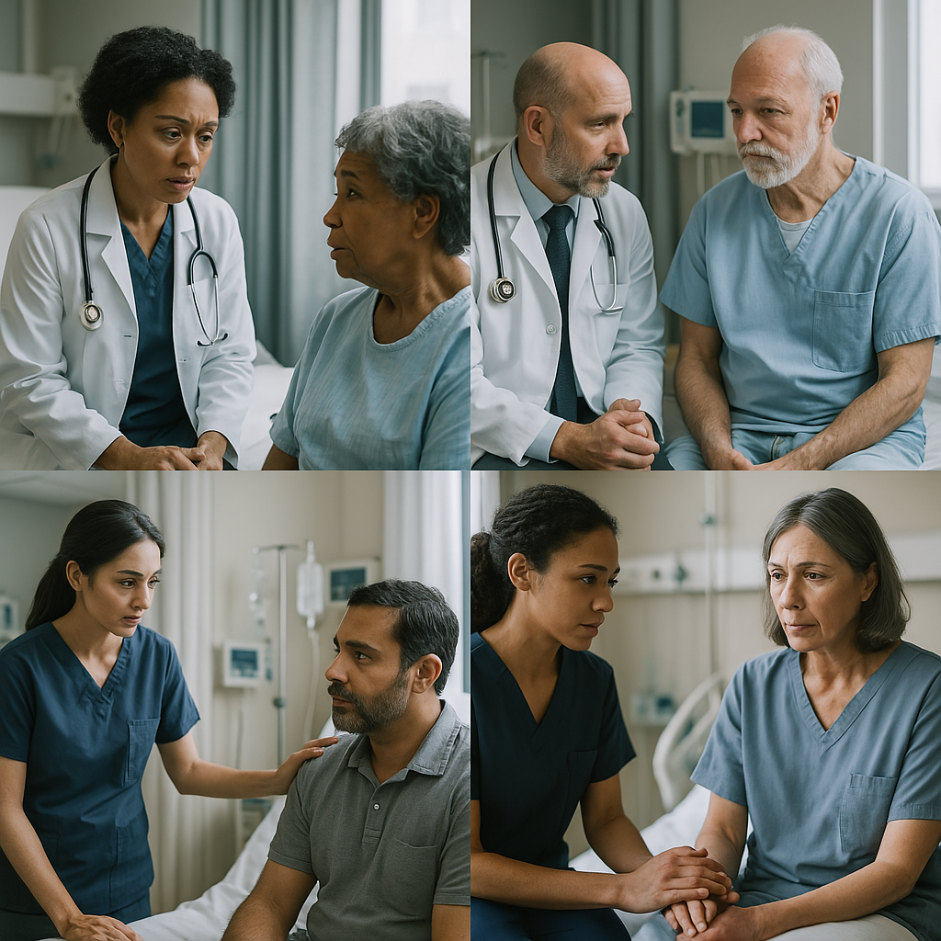
Våldet och vården
Många våldsutsatta kan bli hindrade från att söka vård eller ta sin medicin av en kontrollerande partner.
Risk för eskalerat våld om den utsatta
pratat med personal om utsattheten.
Upplever sig inte ha möjlighet att anmäla
Panik över att inte kunna ta hand om de skador
som uppstått på egen hand
Litar inte på personalen
Rädsla över att skador dokumenteras i journal

Slide 14
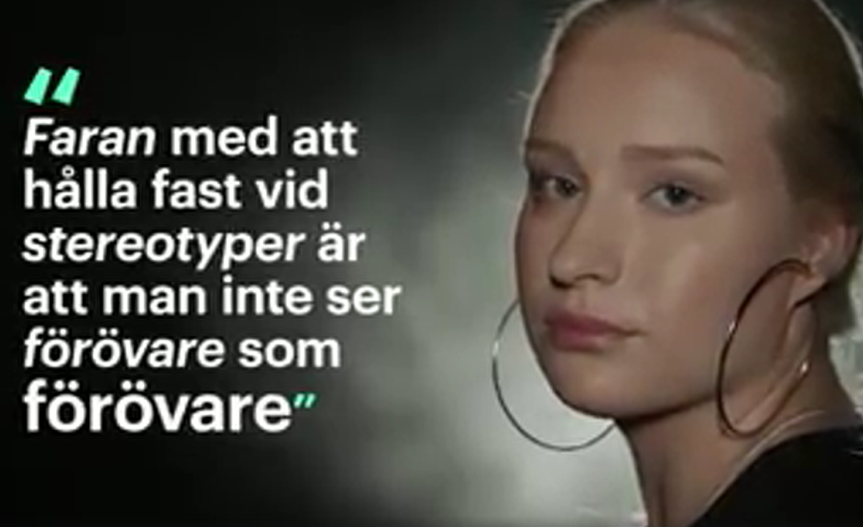
https://www.facebook.com/svtedit/videos/1723808454342814/

Slide 15

Vården är viktig
25 procent av våldsutsatta kvinnor väljer att vända sig till vårdinrättningar efter en misshandelssituation.
Ytterligare 12 procent uppger att de borde ha sökt vård då skadorna var så pass omfattande.
Hälso- och sjukvården är ofta den första instansen den våldsutsatta vänder sig till.

Slide 16
Våldet och vården
Hinder
Många våldsutsatta kan bli hindrade från att söka vård.
Risk för eskalerat våld om den utsatta pratat med
personal om utsattheten.
Upplever sig inte ha möjlighet att anmäla
Panik över att inte kunna ta hand om de skador som uppstått på egen hand
Litar inte på personalen
Rädsla över att skador dokumenteras i journal

Slide 17
Bemötande av en våldsutsatt
Viktigt att vara medveten om kroppsspråket
Skuldbelägg inte den våldsutsatta.
Skuld och skam = isolering
Ifrågasätt inte den våldsutsatta!
Acceptera att den våldsutsatta inte är redo
Förklara att det finns hjälp att få och fråga om du får ta kontakt med socialtjänsten

Slide 18

Våga ställa frågor
Våga fråga!
Känsliga frågor måste ställas i enrum
Vara uppmärksam på eventuell ”förmedlare” i rummet
(t.ex. medföljande barn)

Slide 19
Ha koll på vad som gäller
Bli trygg i din roll genom att ha koll på arbetsrutiner
Dokumentera misstankar om våldsutsatthet i anteckningsmallen ”våldsutsatthet”.
Anteckningarna måste finnas där den dagen hen väljer att anmäla.
När det är lämpligt: berätta för den våldsutsatta att vi skyddar anteckningarna så att de inte syns i journalen på 1177

Slide 20
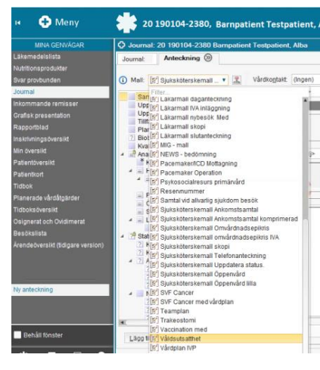
Anteckningsmallen Våldsutsatthet
Grundregeln är att dokumentera alla former av
våldsutsatthet i mallen ”Våldsutsatthet”.
Dokumentation som del av vanlig anamnes endast
när bedömning görs att dokumentationen inte utgör
fara för den våldsutsatta.
Särskilt viktigt vid sexuellt våld, grov misshandel och
negativ social kontroll. Dokumentation ska därför ske
i anteckningsmallen ”Våldsutsatthet”
Journalskrivande personal ska noggrant och tydligt dokumentera skador och andra indikationer på våldsutsatthet.

Slide 21
Anteckningsmallen Våldsutsatthet
För att nå anteckningsmallen går du till ”Ny anteckning” och sedan till ”Mall” och väljer anteckningsmallen ”Våldsutsatthet".
Om du är inne i besöksmallen ska du inte göra anteckningar om våldsutsatthet där utan istället
byta till anteckningsmallen ”Våldsutsatthet”.
Du hittar Våldsutsatthetsmallen bland övriga anteckningsmallar.
I mallen ”Våldsutsatthet” får inget annat än information som rör just våldsutsatthet noteras.

Slide 22
Information som syns på 1177 e-tjänster
Konsultationsremiss när den är besvarad och vidimerad av den som skickar remissen
Bokade och genomförda besök
All information som dokumenteras under sökordet ”aggressivitet/hot/våld” som handlar om patientens egen aggressivitet, hot och våld mot andra och som inte behöver döljas.
Recept och föreskrivna läkemedel
Uppmärksamhetssignalen
Röntgensvar
Sms och kallelser

Slide 23
Information som inte syns på 1177 e-tjänster
Dokumentation i anteckningsmallen ”Våldsutsatthet”
Den bifogade blanketten ”Anmälan barn
som far illa”
Foton på skador
Rättsintyg
Scanningsbild/dokument
KVÅ- och diagnoskoder

Slide 24

Frågor till den utsatta
Eftersom vi vet att det är vanligt att patienter blir utsatta för våld i nära relationer frågar vi våra patienter om det.
Känner du dig trygg i dina nära relationer med partner, barn och/eller andra närstående?
Har din partner eller annan närstående gjort dig illa fysiskt på något sätt?
(nypt, slagit, sparkat, örfilat, tagit strypgrepp m.m.)
Känner du dig kontrollerad eller isolerad av någon?
Brukar någon säga kränkande saker till dig eller om dig?
Har din partner eller annan närstående hotat dig?
Har du tvingats till, eller utsatts för, sexuella handlingar mot din vilja?
Är du rädd för din partner eller annan närstående?
Är du orolig för någon närstående?

Slide 25
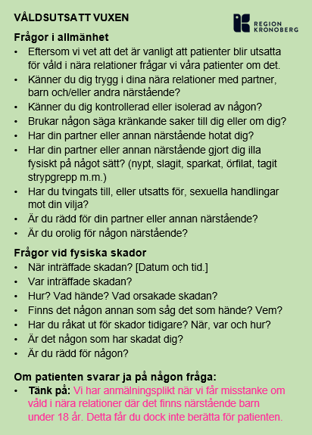
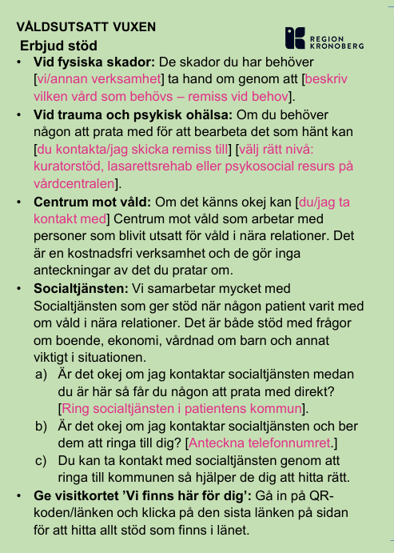
Fickkort Våldsutsatt vuxen
fickkort-fraga-om-valdsutsatthet-vuxna-mars-2026.pdf

Slide 26
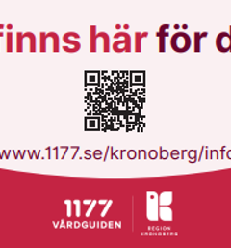
Information till den våldsutsatta
Informera den våldsutsatta att man inte behöver acceptera våld i hemmet.
Hjälp finns att få:
  Socialtjänsten i respektive kommun
  Familjefrid Kronoberg 0470 – 79 60 47
  Kvinnojouren Blenda (östra länet)
  0470 – 488 08
  Kvinnojouren Märta (västra länet)
  0372 – 814 85
  Ungdomsjouren Animo 0709 – 64 64 84
  Brottsofferjouren
    Växjö 0470 – 456 94
    Ljungby 0372-145 21
    Strömsnäsbruk 0433-719 25

Slide 27
PATIENT VI MISSTÄNKER/VET ÄR VÅLDSUTSATT
EXEMPELFRÅGA:
Vi vet att det är vanligt att patienter utsätts för våld, vilket påverkar deras hälsa. Vi frågar därför våra patienter om det.
Är det någon som gjort/gör dig illa? T.ex. knuffat, slagit eller gjort dig illa på annat sätt?
Det kan även vara att kränka dig eller skada dig genom sexuella handlingar.
Samtal med patienten i enskilt rum
Utan medföljande. Observera att medföljande kan vara (förmedlare till) våldsutövare.
Anteckna i den skyddade anteckningsmallen ”Våldsutsatthet” att frågor ställts – oavsett vad patienten svarar
OBS: Orosanmälan SKA göras när patienten är/har barn under 18 år.
Bedöm behov av somatisk vård. Behandla eller remittera till lämplig vårdnivå.
Bedöm behov av psykiskt stöd. Behandla eller remittera till lämplig vårdnivå.
Barn under 18 år:
Barn- och ungdomsklinikens kurator, En väg in
Vuxna: Lasarettsrehab, kurator,
psykosocial resurs på VC
Finns det risk att patienten far illa av anteckningar om våldsutsatthet?
Ja. Anteckna i den skyddade anteckningsmallen ”Våldsutsatthet”
Nej. Anteckna i löpande journalanteckning
Ska remiss skickas på patienten?
Ge information om relevant vård och stöd för den våldsutsatta.
Ge Visitkortet ”Vi finns här för dig”. Det samlade stödet i länet finns i den nedersta länken på webbsidan.
Erbjud den vuxne patienten att etablera kontakt med socialtjänsten.
Vid behov hänvisa till Centrum mot våld
Skriv inget om våldsutsattheten i remissen.
Skicka ett meddelande i Messenger till mottagande verksamhet
om att anteckning finns i anteckningsmallen ”Våldsutsatthet”
Polisanmälan Ring 112 vid akuta situationer, annars 114 14.
Vid brott mot barn under 18 år
Misstanke om brott mot vuxen som ger fängelse i minst sex månader
Uppgifter om försök till brott som ger fängelse i minst ett år
För att förhindra förestående eller pågående rattfylleri
Vid misstanke om terroristbrott eller annat brott mot Sveriges säkerhet
OBS: Gäller inte för röntgen – ring dem istället på 7589 / 0470- 58 75 89

Slide 28
VILKA UTMANINGAR SER VI KRING ATT UPPTÄCKA OCH AGERA VID MISSTANKE OM Våld i nära relationer?
Diskutera & reflektera:

Slide 29
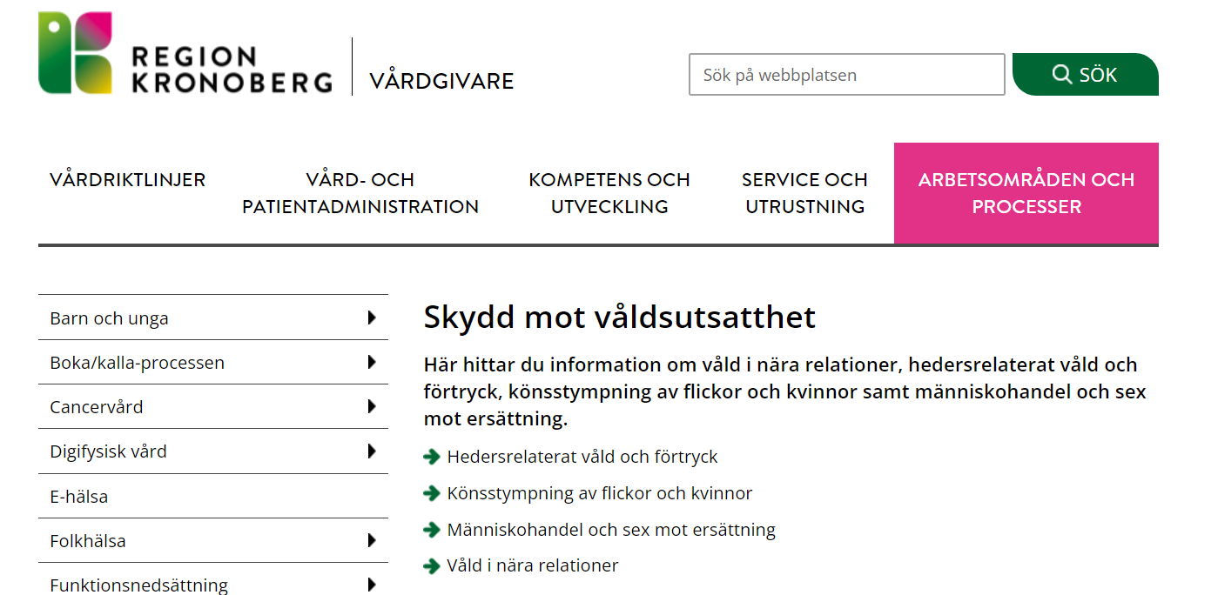
Vårdgivarwebben - Skydd mot våldsutsatthet

Slide 30
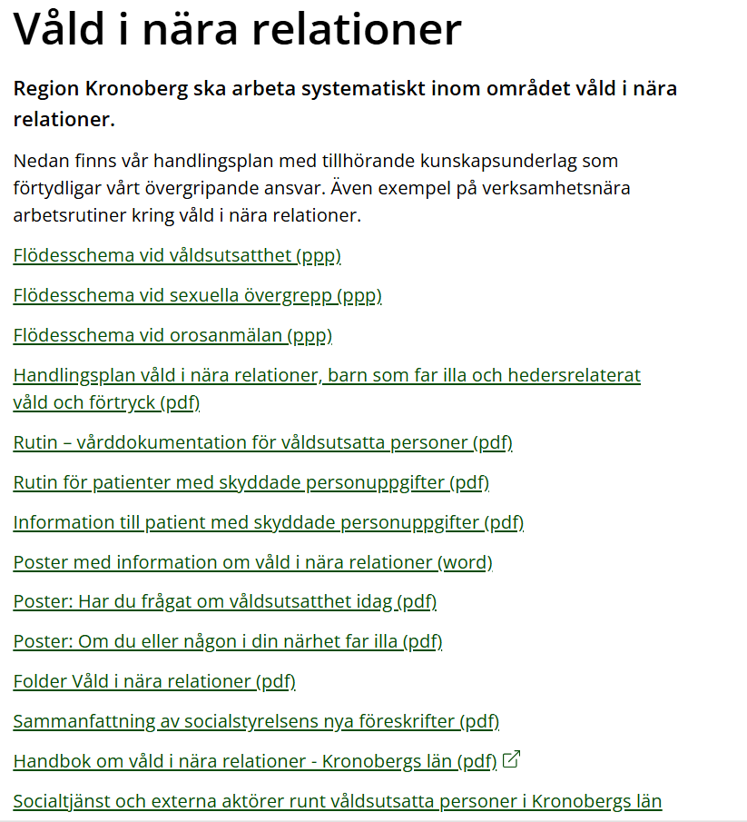
Vårdgivarwebben - Våld i nära relationer

Slide 31
Vårdgivarwebben - Mänskliga rättigheter och barnets rättigheter

